Slide 1
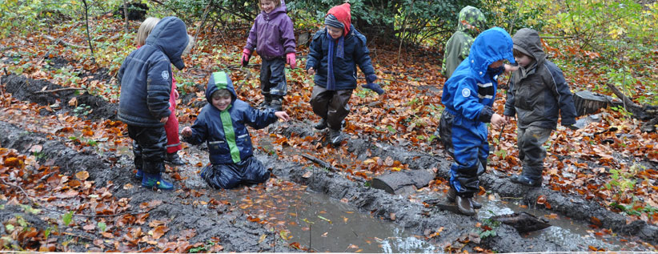
Das Kindheits-Dilemma … wie Eltern, Gesellschaft und Wissenschaft das „Aufwachsen“ verhindern und was wir dagegen tun können Dr. Dieter Böhm, Brain-Consult

Slide 2
3 Hauptaufgaben unseres Gehirns:
Muster bilden / Automatisieren
Erwartungen bilden und mit Erfahrungen abgleichen
Probleme lösen, die bei (2) auftreten
2 grundlegende Erfahrungen
Sicherheit, Geborgenheit, Zugehörigkeit (Oxytocin)
Wachstum (Dopamin und Serotonin)

Slide 3
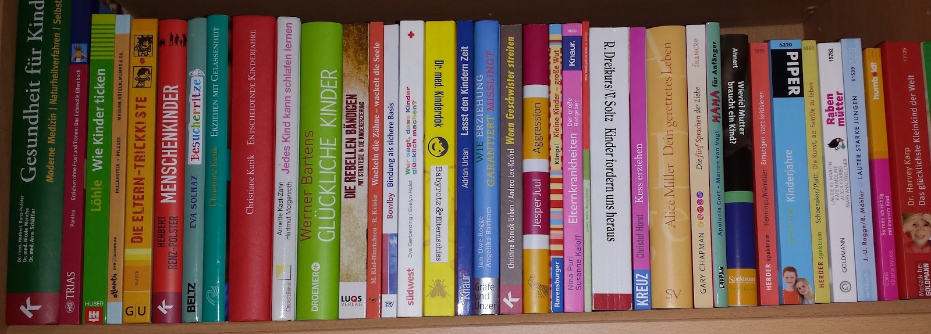
Kurz gegoogelt:
bei Amazon gibt es ca. 430.000 Einträge zum Thema „Erziehung“
bei Google findet man ca. 21.000.000 Einträge
bei Eingabe von „Erziehung App“ erhalten Sie bei Google ca. 618.000 Einträge
„Wo man sich raten lässt, da wohnt Weisheit.“ (AT Sprüche Kap.13)

Slide 4
Eltern-Tipp:
* Kaufen Sie sich mindestens 10 Erziehungsratgeber
* Schätzen Sie grob die Lesezeit und legen Sie die Bücher ungelesen zur Seite
* Nutzen Sie die gesparte Zeit für gemeinsames Spielen mit Ihren Kindern

Slide 5
„Objektiv bemerken wir an den … Kindern Mangel an Ausdauer, auffallende Zerstreutheit. Sie sind nicht imstande, bei einer Arbeit auszuharren, schweifen bald ab, wenden sich immer neuen Aufgaben zu, die stets unvollendet und unvollkommen bleiben, so dass ihr Leben schließlich aus lauter Anfängen besteht, die keine Fortsetzung finden. Es ist klar, dass solche Existenzen den Anforderungen der Schule, geschweige denen des praktischen Lebens nicht standhalten können und früher oder später Schiffbruch erleiden müssen.“
Theodor Heller, Wiener Psychiater Vortrag über psychasthenische Kinder auf dem Berliner Kongress für Kindheitsforschung 1906

Slide 9
Kinder brauchen... (nach Prof. Gerald Hüther)
Aufgaben, an denen sie wachsen können
Vorbilder, an denen sie sich orientieren können
Gemeinschaften, in denen sie sich aufgehoben fühlen

Slide 10
Wie wollen wir unsere Kinder?
Betragen
Fleiß
Ordnung
Mitarbeit

Slide 11
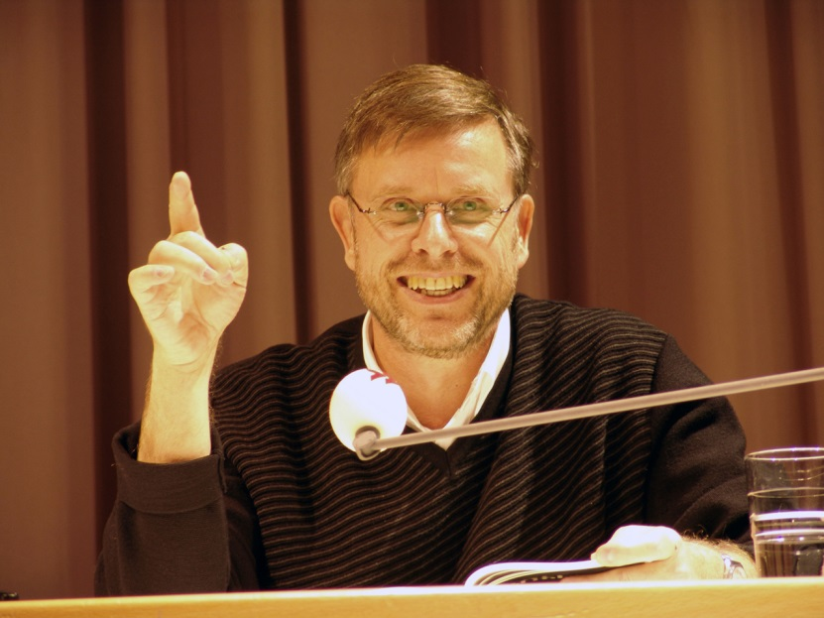
Wie wollen wir unsere Kinder? (Teil 2)
Kreativität, Originalität, Sinn für Humor
Konstruktiver, freier Wille
Initiative, die auf andere ausstrahlt
Gemeinschaftssinn, der andere mitnimmt
Gewinnendes Erscheinungsbild
Ausgewogenes Selbstbewusstsein
Vorfreude auf die eigene Zukunft
Positive Haltung zur Vielfalt des Lebens
Liebende Grundhaltung zu Menschen
Prof. Dr. Gunter Dueck

Slide 12
Erziehungsmodelle:
1. „Strenger-Vater-Modell“ (konservatives Familienmodell) Moralisch sind die Methoden, die das Kind stark machen. Die Welt birgt Gefahren. Der Vater braucht Stärke, um die Familie verteidigen zu können. Der Vater ist die moralische Autorität in der Familie. Es gibt „richtiges“ und „falsches“ Verhalten. Der Vater muss Kindern den Unterschied beibringen, notfalls über Einsatz seiner Macht und Gewalt.

Slide 13
„Strenger-Vater-Modell“ Lange Tradition: „Wer seine Rute schonet, der hasset seinen Sohn. Wer ihn aber lieb hat, der züchtigt ihn beizeiten.“ (Altes Testament, Buch der Sprüche, Kap.13,24)
„Torheit steckt dem Knaben im Herzen, aber die Rute der Zucht wird sie fern von ihm treiben.“ (Altes Testament, Buch der Sprüche, Kap. 22,15)

Slide 14
Erziehungsmodelle:
2. „Fürsorgliche Eltern“ (progressives Familienmodell) Moralisch sind die Methoden, die auf Fürsorge und Verant- wortung ausgerichtet sind. Dabei steht eine Förderung des Kindes im Zentrum. Das Kind soll zu jemandem werden, der sich für andere einsetzt und sie mit viel Einfühlungsvermögen fördert. Das Kind soll den Rat der Eltern suchen und ihre Autorität anerkennen, weil es sie liebt und respektiert.

Slide 15
Erziehungsmodelle:
3. „Nachgiebige Eltern“ Das Kind ist an wenige bzw. keine Regeln gebunden. Es kann ungehindert seinen Impulsen nachgehen. Das ist moralisch, weil es sich so völlig frei gemäß seinen Anlagen entwickeln kann. Strafen und Vorschriften sind verpönt. Konsequenzen existieren nicht. Hilfe erhält es dann, wenn es sie einfordert.
4. „Überforderte / Nachlässige Eltern“ Handeln in ähnlichen Situationen intuitiv zum Teil völlig unterschiedlich. Sie nehmen dem Kind jegliche Berechenbarkeit und damit Sicherheit und verhindern positive Lernprozesse.

Slide 16
JUNGEN ...
müssen stillsitzen – brauchen aber Bewegung
sind Augentiere – vieles wird aber akustisch präsentiert
möchten entdecken – und hassen langweilige Instruktion
brauchen Aufmerksamkeit – die sie mitunter nicht erwidern
brauchen männliche Vorbilder – ja, und wo sind die?
brauchen „richtige“ Aufgaben – Müll ´runtertragen gehört eher nicht dazu

Slide 17
JUNGEN...
7. brauchen Selbstbestätigung – wegen ihrer schlechteren Konstitution von Natur aus
8. lesen interessenbezogen – nicht das, was sie vorgesetzt bekommen
brauchen einfachen und spannenden Lesestoff – „Kopfkino“
benötigen große Schrift – gerade in den unteren Klassen
brauchen Coaches – und keine Instruktor(inn)en
verstehen die Sprache „Aktionesisch“

Slide 18
Mädchen...
1. erwarten Lob und Bestätigung, es „richtig“ gemacht zu haben
2. brauchen ausführliche Erklärungen – sogar bei kreativen Aufgaben
3. brauchen viel mehr Anleitung bei den gestellten Aufgaben
4. benötigen Beispiele, die aus dem Leben gegriffen sind
5. lernen stark über Merksätze und Regeln
6. erklären gern gegenseitig den Lernstoff
7. versuchen weit mehr, selbstgesteckte Ziele durch Fleiß zu erreichen

Slide 19
Das schwache Geschlecht hat...
mehr Probleme schon während der Schwangerschaft
eine deutlich kürzere Lebenszeit der „Basismodule“
nach der Geburt mehr Ernährungs- und Gesundheitsprobleme
höhere Säuglingssterblichkeit
ein optimistischeres Gemüt
kürzeres Leben

